Slide 1
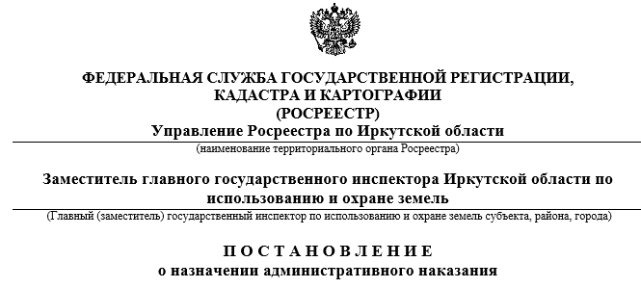
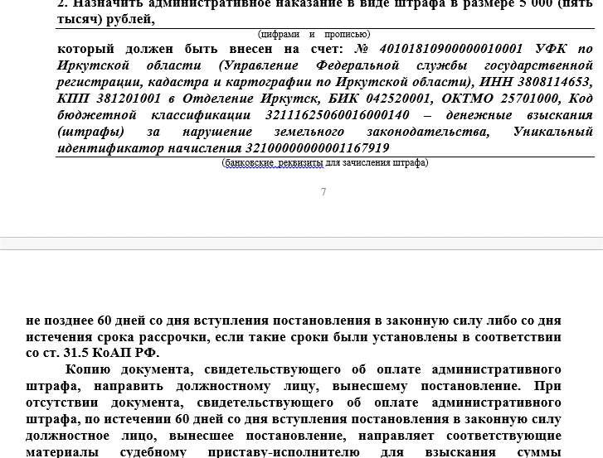
Оплата административных штрафов стала намного проще - больше не нужно заполнять реквизиты в квитанции
УИН — это уникальный идентификатор начисления в Государственной информационной системе о государственных и муниципальных платежах, с его помощью можно погасить любые задолженности и штрафы перед государством, а также по номеру УИН легко оплачиваются различные пошлины за услуги, предоставляемые государственными и муниципальными органами.
Благодаря тому, что информация обо всех произведенных платежах централизовано передаётся и хранится в ГИС ГМП, она становится доступна сразу после передачи в систему факта оплаты, а плательщики избавляются от необходимости предоставлять какие-либо подтверждающие документы.
Как оплатить штраф по номеру УИН
Для того чтобы оплатить административный штраф необходимо указать номер УИН, состоящий из 20 цифр, который указан в постановлении о назначении административного наказания. Если указанное начисление найдется в ГИС ГМП, то все необходимые реквизиты будут заполнены автоматически.
Гарантии оплаты
Оплачивая государственные услуги по номеру УИН, на портале «Оплата госуслуг» вы можете быть уверены в том, что информация попадёт в ГИС ГМП сразу же и будет обработана системой. Благодаря этому вам не нужно будет предъявлять документы, подтверждающие факт внесения платежа.
УИН

